Slide 1
Mario Time
“It’s-a me, Mario!”
דניאל שקולניק עומר חמו

Slide 2
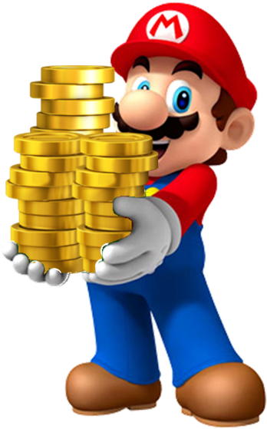
אפיון פרויקט
יצירתיות
תפריט בחירת שלבים 4 מפות שונות מונה חיים ופסילה לאחר שנגמרים מסך פסילה עם טיימר של כמה שניות קפיצה במקום מעלה מטה כאשר לא מקישים אף מקש מטבעות פרסים המסתובבים לפי random מדרגות קוצים מדרגות פרס מדרגות השתגרות מדרגות נשברות שער ניצחון הנפתח במיקום לבחירה
דרישות
שורות של מדרגות עם הפתעות שימוש ב-random קפיצה, נפילה חופשית ומעבר בין מדרגות מונה זמן יורד שבסופו נפסלים
Let’s-a go!

Slide 3


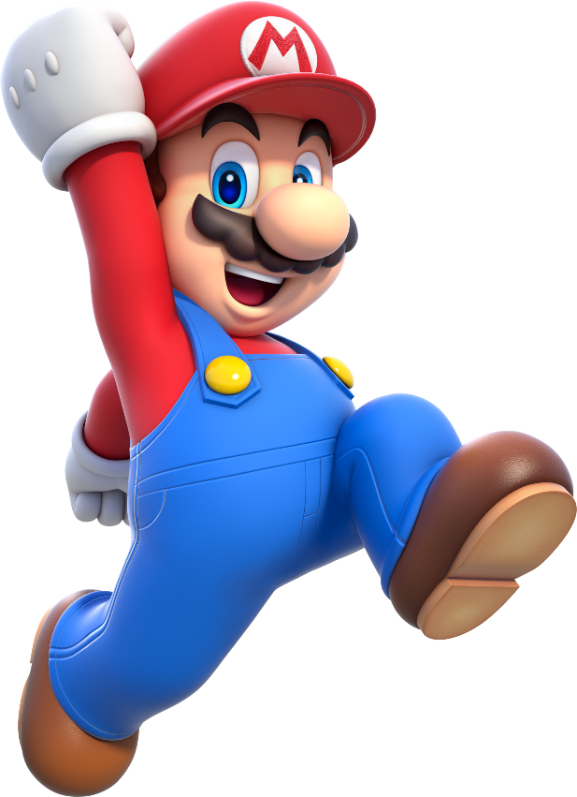
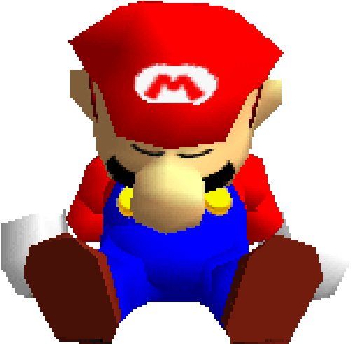
מאפייני המשחק
Mamma mia!
אסוף מטבעות!
01
מטרת המשחק לאסוף 9 מטבעות בכדי שייפתח שער שדרכו עוברים בכדי לסיים את השלב.
חיים רק 4 פעמים!
02
לכל שלב ישנם 4 ניסיות בלבד.
זהירות לא ליפול!
03
אם נופלים לתחתית המסך או נוגעים במדרגת קוצים מאבדים חיים אחד.
120
הזמן דוחק!
04
לכל שלב מוקצים 120 שניות שבסיומם מאבדים חיים אחד.

Slide 4

המדרגות השונות
מדרגה רגילה
מדרגת קוצים
מדרגת פרס
קפיצה רגילה על המדרגה
כל מגע עם המדרגה (מלמעלה/מלמטה) יגרום לפסילה
קפיצה רגילה על המדרגה ופתיחת מטבע בהתנגשות בתחתית המדרגה
מדרגת השתגרות
ענן ניצחון
מעבר מידי למדרגת השתגרות אחרת בשלב
מדרגה נשברת
השער מופיע לאחר שאוספים את כל המטבעות וקפיצה עליו מסיימת את השלב
כל קפיצה על המדרגה שוברת אותה כך שלאחר 3 קפיצות המדרגה נעלמת

Slide 5
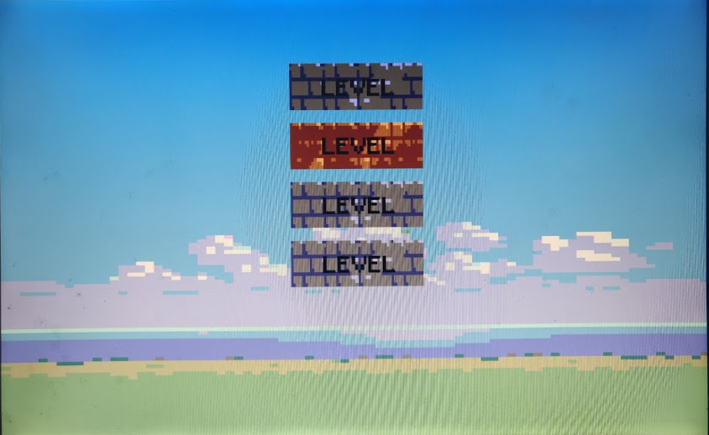
תצוגת משחק
תפריט בחירת שלבים
LEVEL 1
LEVEL 4
LEVEL 3
LEVEL 2

Slide 6
סכמת מלבנים רעיונית

Slide 7
סכמת מלבנים מלאה

Slide 8
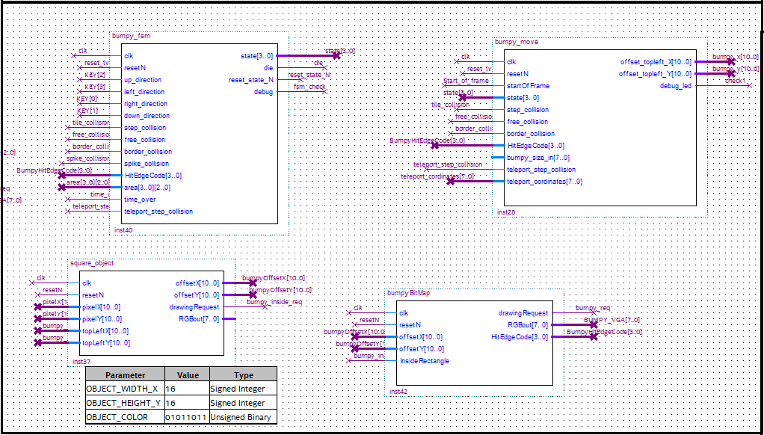
סכמת מלבנים - מריו

Slide 9
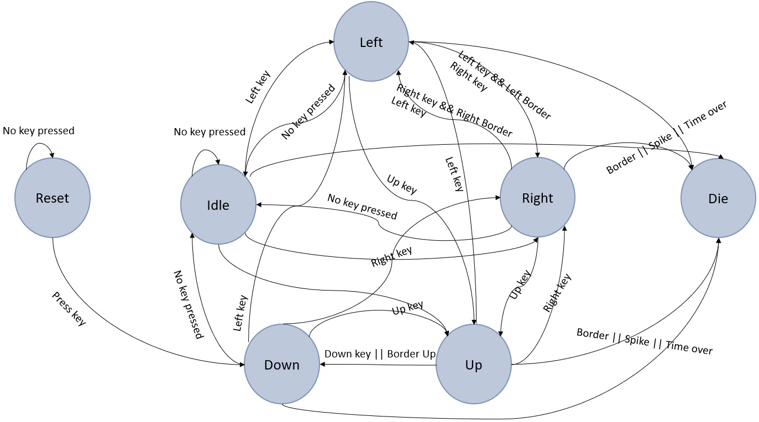
מכונת מצבים - מריו

Slide 10
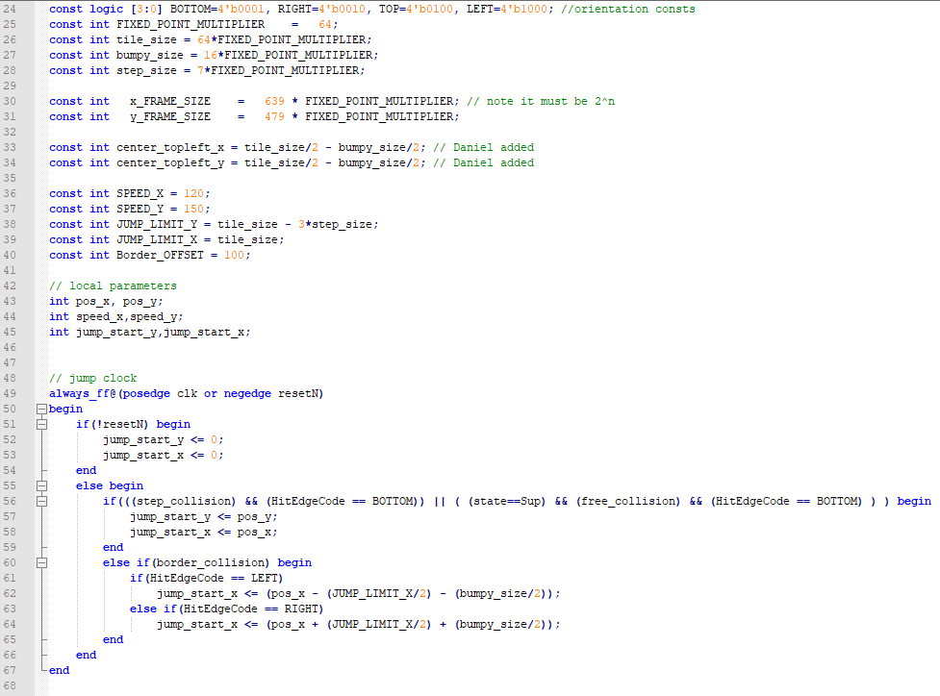
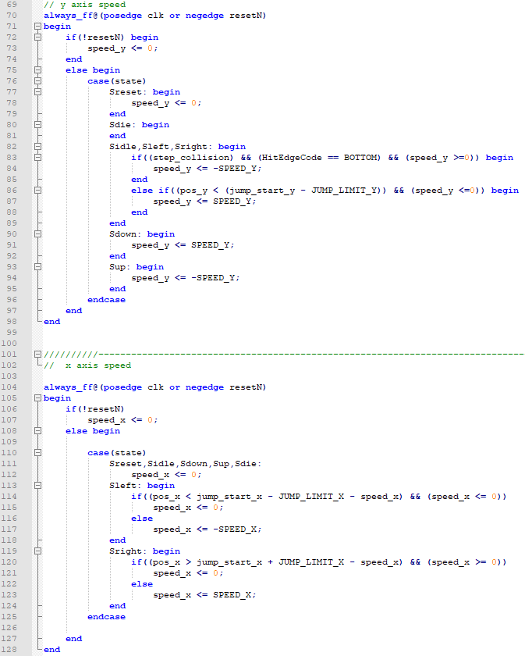
תנועת מריו

Slide 11
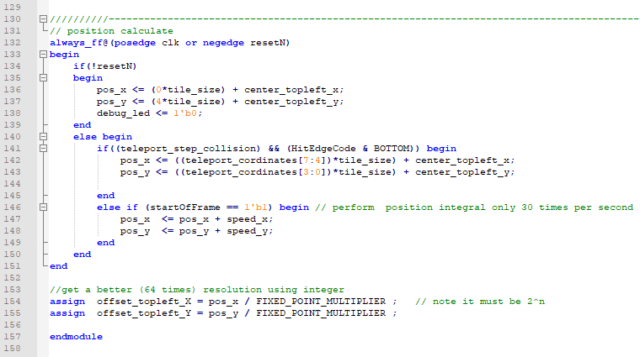
תנועת מריו - המשך

Slide 12
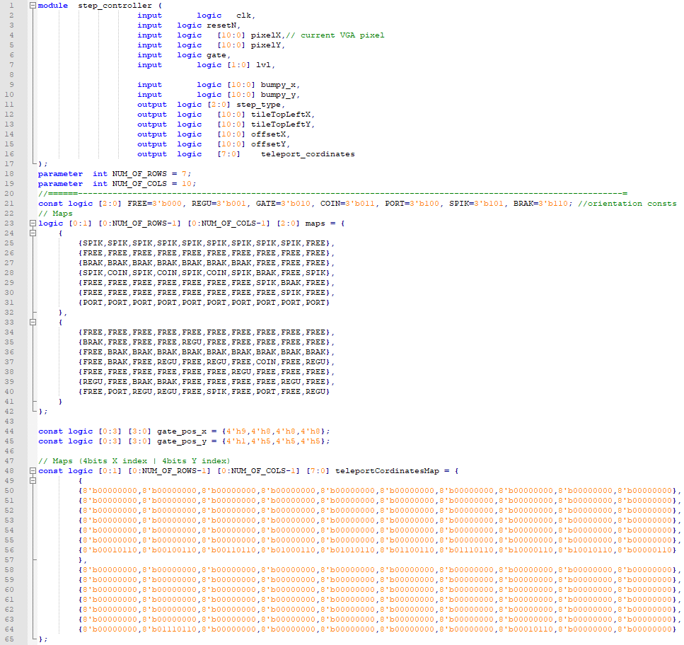
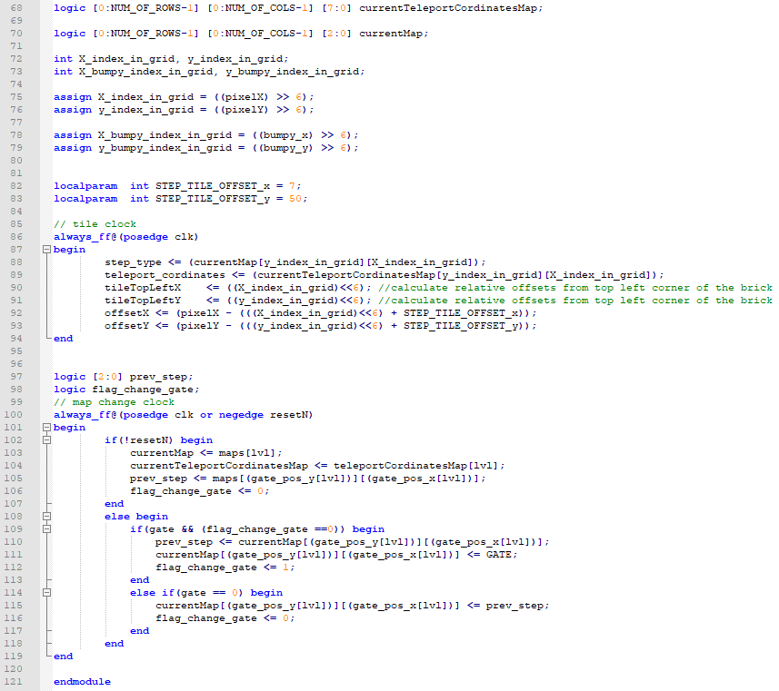
לוגיקה מעניינת – מפת מדרגות

Slide 13
מסקנות
עבודת צוות
עמידה בלוח זמנים
שיפרנו את יכולות עבודת הצוות שלנו בעבודה על פרוייקטים רחבי היקף
למדנו לעבוד תחת לוח זמנים מצומצם באופן יעיל
System Verilog שפת
שימוש חוזר במודלים
למדנו לכתוב ולדאבג בשפה חדשה לנו
חלוקה חכמה של תפקידים למודולים ושימוש חוזר בהם

Slide 14
“Thank you so much for playing my game!”

